Slide 1


SPRING – AOP
UP ASI
Bureau E204

Slide 2
Plan du Cours
Définition AOP
AOP vs IoC (ID)
Programmation : Procédurale / Orientée Objets / Orientée Aspects
Principes de l’AOP : SoC / DRY / Crosscutting Concerns
Implémentation : JoinPoint, PointCut, Advise, Aspect, Weaving
Types d’Advise : Before, After, Around, After Returning, After Throwing
Spring AOP ou AspectJ
TP1 AOP : Journalisation
TP2 AOP : Performance

Slide 3
AOP
AOP : Aspect Oriented Programming, ou Programmation Orientée Aspect
Permet de rajouter des comportements à des classes ou des méthodes existantes
Ajouter des traces (logs),
Ajouter la gestion des transactions,
Ajouter la gestion de la sécurité,
Ajouter du monitoring,
Il s’agit de problématiques transverses (Crosscutting concerns), en général, techniques.

Slide 4
AOP vs IoC (ID)
L’AOP est l’un des deux concepts principaux de Spring (avec l’Inversion de Contrôle IOC – Injection de Dépendance ID)
IOC ou ID : Injecte des Beans dans nos objets Java
AOP : Enrichit nos objets Java

Slide 5
Programmation : Procédurale / Orientée Objets / Orientée Aspects
Modèle | Préoccupation | Elément
Programmation Procédurale | Découper le code en portions | Fonction, procédure
OOP : Programmation Orientée Objets | Données sous forme d'objets | Classe
AOP : Programmation Orientée Aspects | Fonctionnalités transverses Crosscutting Concerns | Aspect

Slide 6
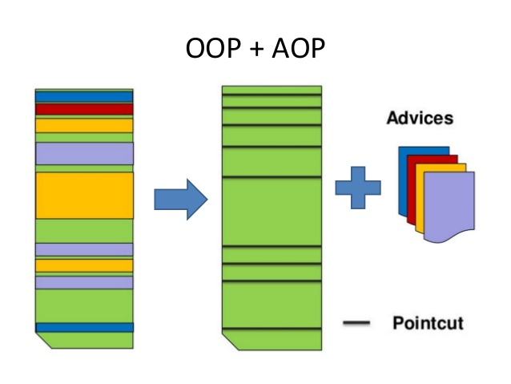
Programmation : Orientée Objets / Orientée Aspects

Slide 7
Problématique : Cross Cutting Concerns
Exemple de “cross cutting concerns” : Tracing, caching, Transaction, security, performance monitoring, Error handling.
Impact des “cross-cutting concerns” sur notre système (sans AOP) :
Tangling : Mélange du code métier avec du code de (sécurité, traçage ...).
Scattering : Duplication d’un bout de code dans plusieurs endroits. (tel que test de sécurité).
⇒ Problème de maintenabilité.
L’AOP peut être une solution à ces problèmes (Tangling, Scattering).

Slide 8
SoC / DRY / Crosscutting Concerns
Separation of Concerns (SoC) : Au lieu d'avoir un appel direct à un module technique depuis un module métier, en AOP, le code du module en cours de développement est concentré sur le but poursuivi (la logique métier).
L’AOP permet d’enrichir ce code métier avec ces fonctionnalités transversale (Crosscutting Concerns).
Exemple : Ajout de logs dans une application existante).
Don’t Repeat Yourself (DRY) : Cela évite la duplication de code.

Slide 9
Avantages et Inconvénients de l’AOP
Les avantages sont :
Facilité de maintenance, puisque les fonctionnalités transverses sont regroupées dans les aspects.
Particulièrement adapté pour les fonctionnalités techniques
Permet une meilleure modularité du code et des applications ce qui augmente la réutilisation du code et la modularité des systèmes.
Les inconvénients sont :
La lecture du code contenant les traitements ne permet pas de connaître les aspects qui seront exécutés (sans utiliser un outil).
Nécessite un temps de prise en main.

Slide 10
Implémentation de l’AOP
L'AOP peut être utilisée :
Indirectement, lors de l'utilisation des annotations Spring, tel que, @Configuration et @Transactional.
Directement, pour mettre en œuvre ses propres Aspects : Spring facilite alors cette mise en œuvre
L'AOP peut être mise en œuvre via Spring AOP ou AspectJ (qui a sa propre syntaxe).
L’AOP utilise le Design Pattern Proxy.
Un proxy est une classe se substituant à une autre classe. Le proxy implémente la même interface que la classe à laquelle il se substitue.
Dans notre cas, Spring va créer une classe “proxy” qui implémente IEquipeService et va l’injecter à la place du bean “EquipeServiceImpl”.
Cette classe proxy contient les aspects et les méthodes de l’interface.

Slide 11
Implémentation de l’AOP
Join point : L'endroit où l'on veut qu’un aspect s'applique; comme l’appel d'une méthode ou le lancement d’une exception
Pointcut : Une expression, qui permet de sélectionner plusieurs Join points. Par exemple, «toutes les méthodes public dans un package précis».
Advice : Le code que l'on veut rajouter. On peut ajouter ce code avant, après, autour de la méthode...
Aspect : Une classe qui encapsule une fonctionnalité transverse et elle est composée d'un ou de plusieurs Pointcut et Advice. La classe est annotée @Aspect.
Weaving (tissage) : action d'insertion des aspects (Fait par Spring AOP).

Slide 12
Types d’Advise
Il est possible de définir 5 types d’advices
Before advice : s’exécute avant le Join point. S’il lance une Exception, le Join point ne sera pas appelé
After returning advice : s’exécute après le Join point, si celui-ci s’est bien exécuté (s’il n’y a pas d'Exception)
After throwing advice : s’exécute si une Exception a été lancée pendant l’exécution du Join point
After advice : s’exécute après le Join point, qu’il y ait eu une Exception ou non
Around advice : s’exécute autour du Join point. C’est l’advice le plus puissant.

Slide 13
Advise
"execution(Modifiers-pattern? Ret-type-pattern Declaring-type-pattern?Name-pattern(param-pattern) Throws-pattern?)"
“?” veut dire optionnel
Modifiers-pattern? : public, private ...
Ret-type-pattern : le type de retour.
Declaring-type-pattern? : nom de la classe y compris le package.
Name-pattern : nom de la méthode.
Throws-pattern? : l’exception.
“..” veut dire, 0 ou plusieurs paramètres

Slide 14
Exercice Advise
Indiquer quel est l’Aspect, le JoinPoint et le PointCut, l’Advise et le type d’advise :
Attention : l’une de ces notions ci-dessus ne se trouve pas dans le code ci-dessous, laquelle? :
package tn.esprit.esponline.config;
import ………
@Component
@Aspect
@Slf4j
public class LoggingAspect {
@Before("execution(* tn.esprit.esponline.service.*.*(..))")
public void logMethodEntry(JoinPoint joinPoint) {
String name = joinPoint.getSignature().getName();
log.info("In method " + name + " : ");
}
}

Slide 15
Exercice Advise
Expliquer les PointCut suivants :
@Before("execution(* tn.esprit.esponline.service.*.*(..))")
@Before("execution(public * *(..))")
@Before("execution(* set*(..))")
@Before("execution(* tn.esprit.esponline..*.*(..))")

Slide 16
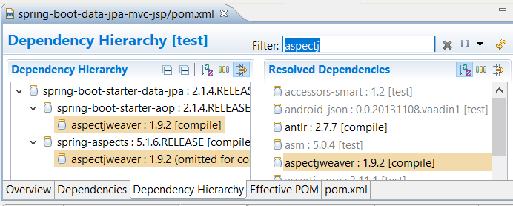
TP1 : Logs
Nous allons nous appuyer sur le projet existant et l’enrichir avec des Aspects (Journalisation ou Logs) :
La dépendance aspectjweaver est déjà fournie par Spring Boot grâce au starter
spring data JPA. Pas besoin de l’ajouter à votre pom.xml :

Slide 17
TP1
Classe de configuration BeansConfiguration.java :
Ajouter l’annotation @EnableAspectJAutoProxy sur la classe main. Elle permet l’activation de Spring AOP :
@SpringBootApplication
@EnableAspectJAutoProxy
public class SpringBootDataJpaMvcJspApplication {
public static void main(String[] args) {
SpringApplication.run(SpringBootDataJpaMvcJspApplication.class, args);
}}

Slide 18
TP1
Ajouter un Aspect de Journalisation (logs) à la classe service EquipeService et tester vos services avec Postman (ou Swagger) : Dans le package config, ajouter l’aspect :
package tn.esprit.esponline.config;
@Component
@Aspect
public class LoggingAspect {
private static final Logger l = LogManager.getLogger(LoggingAspect.class);
@Before("execution(* tn.esprit.esponline.service.EquipeServiceImpl.*(..))")
public void logMethodEntry(JoinPoint joinPoint) {
String name = joinPoint.getSignature().getName();
logger.info("In method " + name + " : ");
}
@After("….....")
public void logMethodExit….
}

Slide 19
TP2 : Mesure de Performance
En vous inspirant du TP1, créer un nouvelle classe PerformanceAspect, créer un aspect qui permet de calculer et afficher dans les logs, la durée d’exécution de chaque méthode appelée de la couche service.
Utiliser la méthode :
@Around("execution(* tn.esprit.spring.service.*.*(..))")
public Object profile(ProceedingJoinPoint pjp) throws Throwable {
long start = System.currentTimeMillis();
Object obj = pjp.proceed();
long elapsedTime = System.currentTimeMillis() - start;
l.info("Method execution time: " + elapsedTime + " milliseconds.");
return obj;
}

Slide 20
SPRING – AOP
Si vous avez des questions, n’hésitez pas à nous contacter :
Département Informatique
UP ASI
Bureau E204

